Slide 1
Situación Regional – Sectorial México
23S2
Fecha de cierre:
28 de agosto 2023

Slide 2
Mensajes clave
Al primer semestre del 2023, los servicios de Esparcimiento presentaron un aumento del 35.5% respecto al mismo semestre del 2022. Otro sector con un desempeño por arriba de lo esperado es la Construcción con un avance superior al 10%, segundo con mejor resultado.
Al cierre de 2023, se espera que solo 5 entidades aún sigan por debajo de los niveles pre pandemia y para 2024 sólo quedará pendiente Colima y Campeche. En 11 entidades el 50% o más de la IED es destinada al sector manufacturas; en 4 se concentra la inversión en minería.
BBVA Research estima el PIB a nivel municipal revelando polos de crecimiento al interior de las entidades diferenciado por sector. La metodología propuesta permite realizar un análisis profundo de las 32 economías estatales y 2,465 municipios que conforman el país.
Al primer semestre del 2023, México se convierte en principal socio comercial superando a China. Las importaciones estadounidense de Computación, Electrónicos, Equipo de Transporte, Maquinaria y Muebles impulsaron este hito.

Slide 3
Coyuntura Sectorial
Crecimiento liderado por Sector Terciario y Manufactura, aún en un contexto de alta inflación
01

Slide 4
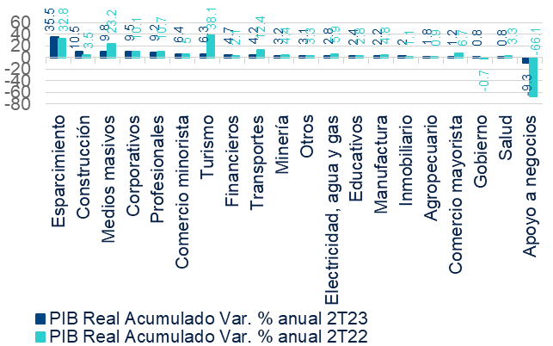
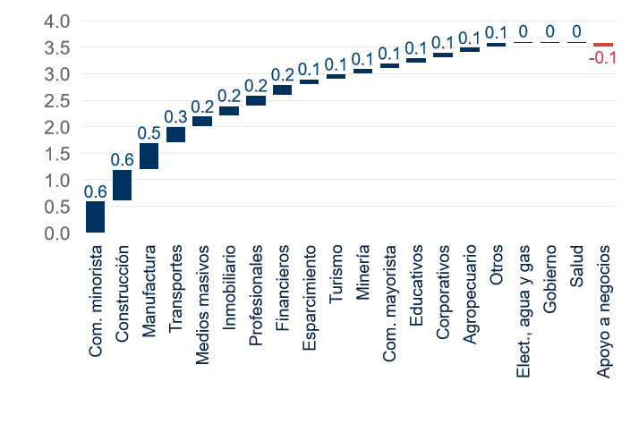
Cambio de año base a 2018: perspectiva actualizada de la composición sectorial
PIB SECTORIAL ACUMULADO
(VARIACIÓN % ANUAL)
CONTRIBUCIÓN AL CRECIMIENTO
(PUNTOS PORCENTUALES)
Fuente: BBVA Research con datos del SCNM, Inegi.
El cambio de base significó que los Servicios Inmobiliarios pasen de la segunda posición a la cuarta, desplazados por el Comercio Minorista y Mayorista, y que el sector de Manufacturas aumente de importancia pasando del 16% al 22% del total del PIB, lo que aumenta la dependencia en este sector.

Slide 5
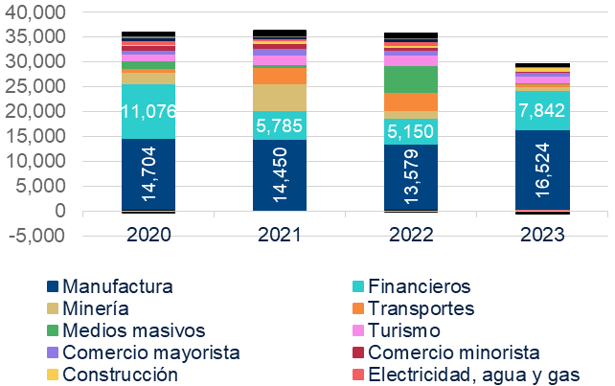
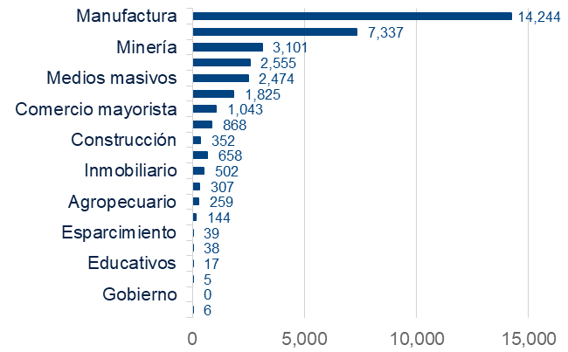
El sector manufacturas es el que más IED recibe
INVERSIÓN EXTRANJERA DIRECTA
(MILES DE MILLONES DE DÓLARES)
PROMEDIO ANUAL DE IED 2020-2023
(MILES DE MILLONES DE DÓLARES)
Fuente: BBVA Research con datos del SCNM, Inegi.
La Manufactura se mantiene como el principal destino de la IED, del 2020 a 2022, captando 14.2 mmdd, y servicios Financieros 2do lugar con 7.3 mmdd. Los sectores que más reciben IED están relacionados con el comercio exterior y posiblemente al proceso de relocalización.

Slide 6
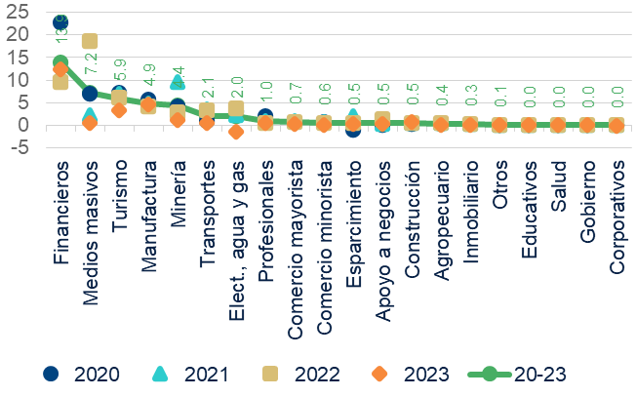
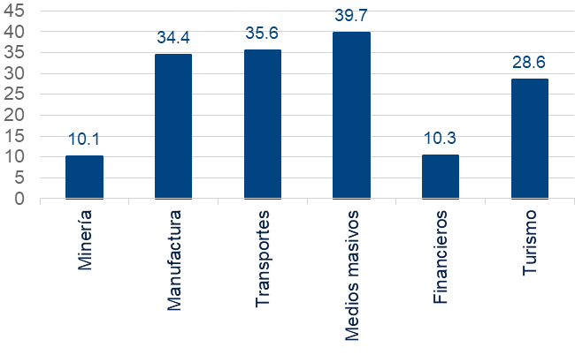
IED en Servicios Financieros con mayor captación en relación al PIB
RAZÓN IED A PIB SECTORIAL
(PORCENTAJE)
CORRELACIÓN PIB SECTORIAL E IED
(PORCENTAJE)
Fuente: BBVA Research con datos del SCNM, Inegi.
Servicios financieros y medios masivos son los sectores que más reciben IED en términos de PIB y se caracterizan por ser intensivos en capital y atender la demanda doméstica. La correlación entre PIB e IED es alta en industrias exportadoras, pero también en sectores enfocados en el mercado doméstico.

Slide 7
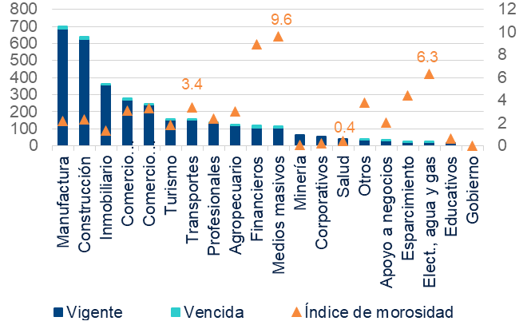
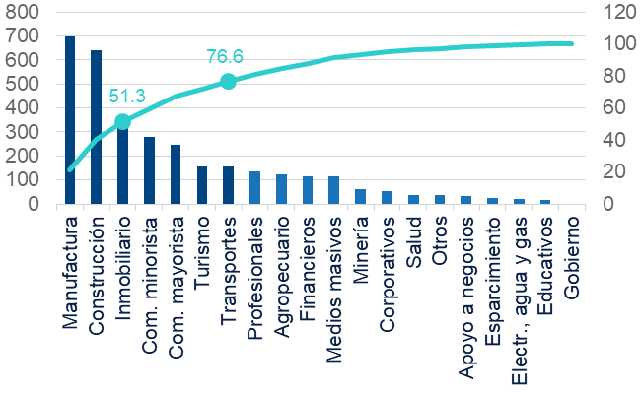
Las altas tasas de interés no han impactado en la morosidad
SALDO DE CRÉDITO A EMPRESAS 2T22
(MILES DE MILLONES DE PESOS Y PORCENTAJE %)
SALDO DE CRÉDITO A EMPRESAS 2T22
(VARIACIÓN % ANUAL)
Fuente: BBVA Research con datos de Banco de México.
El actual periodo de altas tasas de interés debido a la alta inflación no ha deteriorado la cartera de crédito en ninguno de los sectores, la cual no rebasa el 10% en ninguno de los sectores, e incluso en 6 sectores la demanda por fondeo crece.

Slide 8
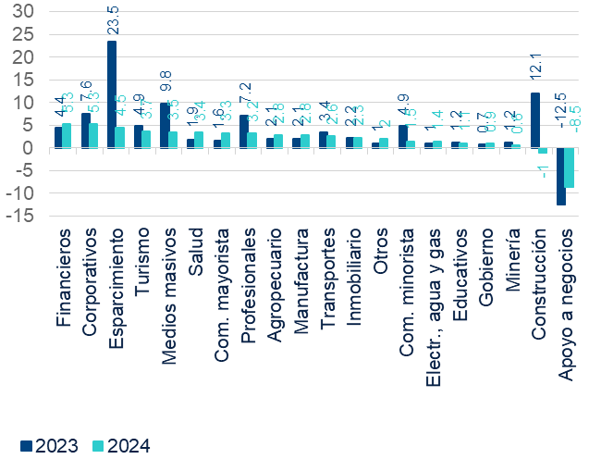
Los servicios Financieros lidera el crecimiento en 2024
PRONÓSTICO PIB SECTORIAL
(VARIACIÓN % ANUAL)
En 2024, servicios Financieros podría ser el que más crezca, seguido por Corporativos y Esparcimiento. Este último, podría desacelerar marcadamente debido a que venía creciendo a tasas de doble dígito, aunque seguirá creciendo.
Sectores de mayor peso como Comercio Mayorista y Manufactura, e incluso Agropecuario podrían aumentar su tasa de crecimiento del PIB en 2024, tanto por un mayor consumo doméstico, como por un viraje positivo de la inversión, así como mayores exportaciones.
Fuente: BBVA Research con datos del SCNM, Inegi.

Slide 9
Coyuntura Regional
Recuperación virtualmente completa. 27 de 32 entidades recuperadas y otras y el resto por encima del 89% de sus niveles de 2019.
02

Slide 10
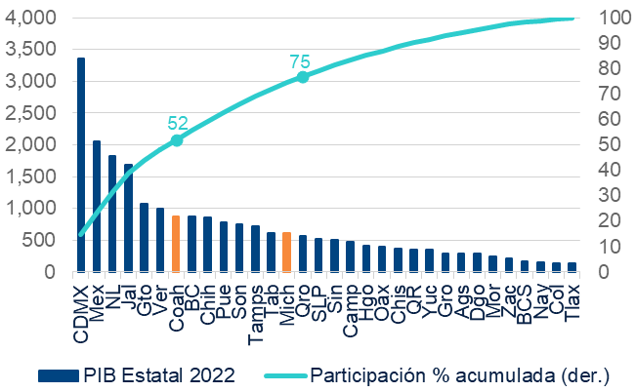
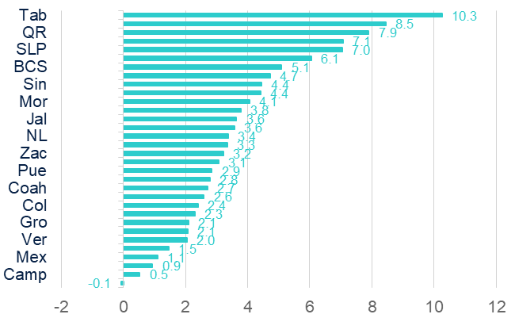
Casi todas las entidades crecen al 1T23, promediando 3.8% anual
ESTIMACIÓN PIB ESTATAL 2022
(MILES DE MILLONES DE PESOS Y PARTICIPACIÓN % DER.)
ACTIVIDAD ECONÓMICA ESTATAL 1T23
(VARIACIÓN % ANUAL ITAEE 1T23 vs 1T22)
Fuente: BBVA Research con datos del SCNM, Inegi.
Las entidades del sur del país Tabasco, Oaxaca y Quintana Roo encabezan el crecimiento regional con tasas del 10.3%, 8.5% y 7.9%, respectivamente, impulsados por la inversión en obra pública y el aumento en turismo.

Slide 11
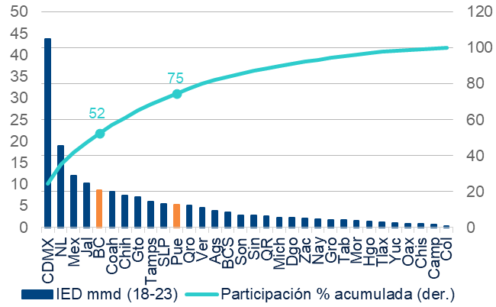
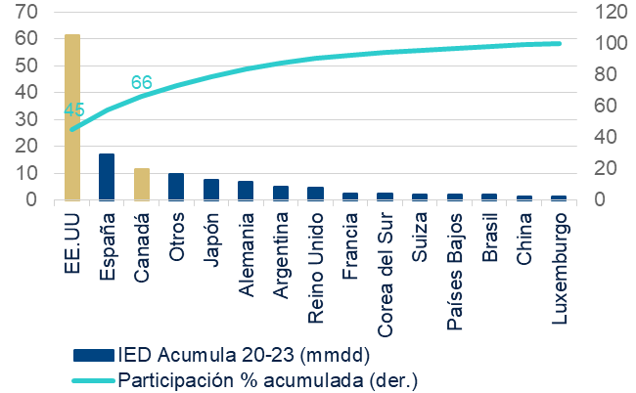
IED concentrada en 4 entidades, principalmente proveniente de EUA
IED ESTATAL ACUMULADA 2018-2023 (MMUSD Y PARTICIPACIÓN)
IED POR PAÍS ACUMULADA 20-23 (MMUSD Y PARTICIPACIÓN)
Nota: cifras constantes al 2do trimestre 2018
Fuente: BBVA Research con datos de la Secretaría de Economía.
En el acumulado de 2018 a 2023 la entidad que recibió mayor IED es la CDMX con un total de 44 MMUSD, el 25%, seguido por Nuevo León con 19 MMUSD (10.6%), Estado de México 12 MMUSD (6.7%) y Jalisco con 10 MMUSD (5.7%), estas 4 entidades representan el 48% del total de IED.

Slide 12
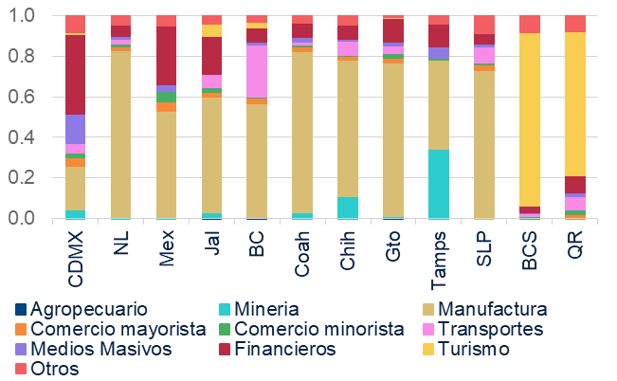
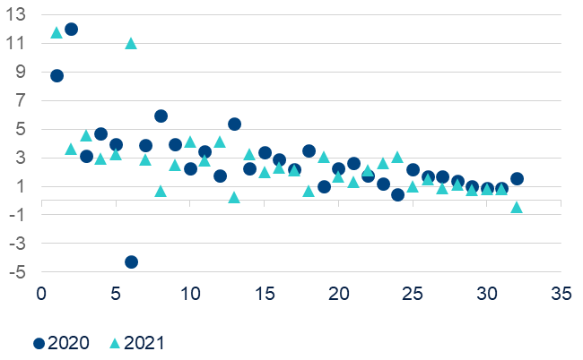
En 11 entidades más del 50% de la IED es destinada a manufacturas
IED PROMEDIO POR SECTOR (PARTICIPACIÓN %)
RAZÓN IED / PIB SECTORIAL (PORCENTAJE %)
Nota: cifras constantes a fecha valor junio 2023.
Fuente: BBVA Research con datos de la Secretaría de Economía.
Nota:cifras constantes al 2do trimestre 2018
Fuente: BBVA Research con datos de la Secretaría de Economía
Entre 2020 y 2021 la entidad que en promedio más IED recibió fue Baja California Sur con una razón del 10.3, esta es 1.3 veces superior a la segunda entidad que fue Nayarit. con una razón de 7.8 y 2.6 veces superior a la de la CDMX que se ubica en cuarto lugar con una razón promedio de 3.8.

Slide 13
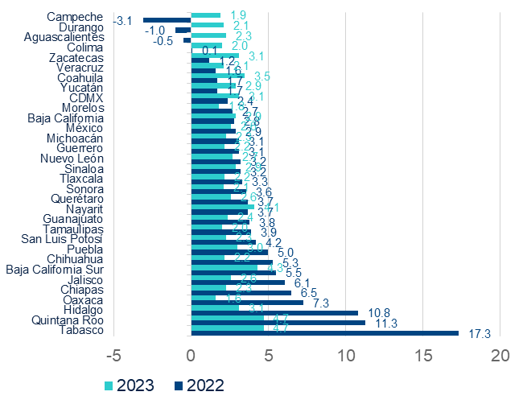
En 2023, las economías estatales crecerán de forma homogénea
PRONÓSTICO PIB REGIONAL
(VARIACIÓN % ANUAL)
Nuestra perspectiva de crecimiento en 2023 es positiva, en línea con la perspectiva de crecimiento del PIB nacional de 3.2%.
Dentro de las entidades de mayor peso en el PIB Nacional (CDMX, Edo. de México, Nuevo León, Jalisco y Guanajuato) el crecimiento promedio en 2023 fue de 2.7%, destacando CDMX con crecimiento 3.1%.
En nuestra perspectiva, para el cierre de 2023 serán 27 las entidades que superaron sus niveles pre-pandemia, dejando a 5 entidades aún en proceso de recuperación incompleta.
Fuente: BBVA Research con datos del SCNM, Inegi.

Slide 14
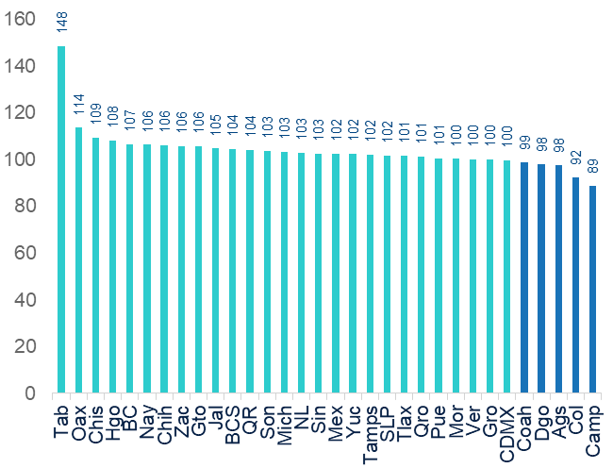
En 2023 sólo 5 entidades faltan por superar los niveles pre-pandemia
PIB ESTATAL 2023
(ÍNDICE 2019 = 100)
Esperamos que para el 2024 solo Colima y Campeche aún estarán por debajo de sus niveles pre-pandemia.
Tabasco, sigue siendo la entidad más destacada. Efecto de la inversión del gobierno federal en el sector energético.
Las entidades del norte y centro-bajío serán las primeras beneficiadas con el nearshoring.
Se presenta un crecimiento más homogéneo señal de la normalización en la actividad estatal después del repunte que se tuvo posterior a la pandemia.
Fuente: BBVA Research con datos del SCNM, Inegi.

Slide 15
Coyuntura Automotriz Industria automotriz con mejor rendimiento de lo esperado
03

Slide 16
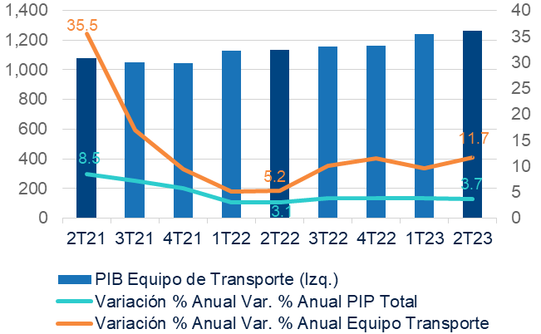
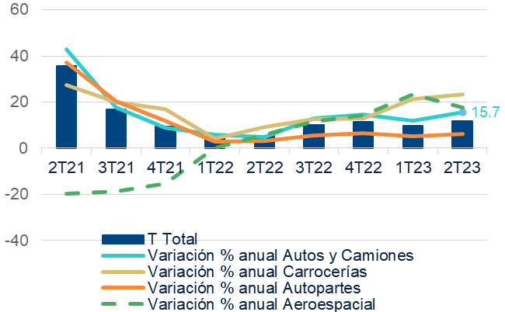
Crecimiento de 11.7% del PIB de Equipo de Transporte al 2T23
PIB TOTAL Y EQUIPO DE TRANSPORTE
(BILLONES DE PESOS Y VARIACIÓN % ANUAL)
PIB EQUIPO DE TRANSPORTE
(VARIACIÓN % ANUAL)
Fuente: BBVA Research con datos del SCNM, Inegi.
A la mitad de este 2023, los principales componentes de la industria automotriz crecen aceleradamente

Slide 17
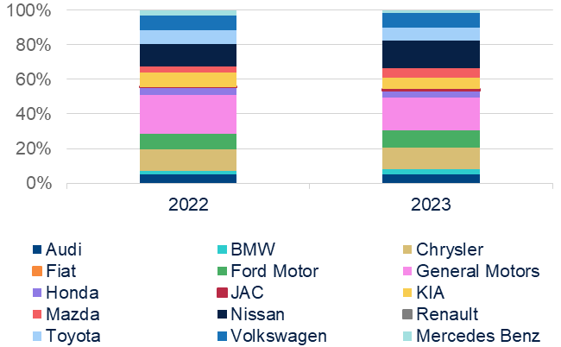
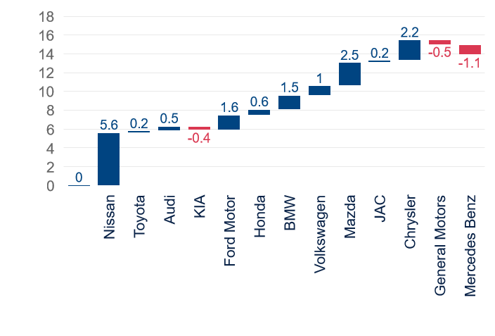
Crecimiento a doble dígito también en términos de unidades
PRODUCCIÓN AUTOMOTRIZ
(MILLONES DE UNIDADES ACUMULADAS)
PRODUCCIÓN AUTOMOTRIZ
(PUNTOS PORCENTUALES)
Nota: Cifras acumuladas de enero a junio
Fuente: BBVA Research con datos de la RAIAVL, Inegi.
A la mitad del 2023, casi se alcanzan las 1.9 millones de unidades producidas.
Marcas japonesas y estadounidenses propician el crecimiento.

Slide 18
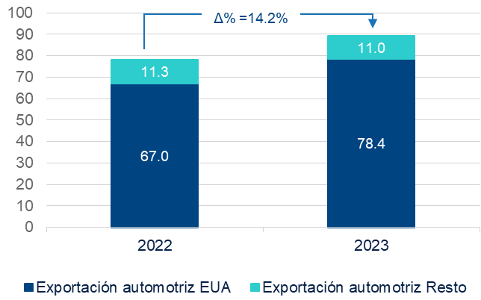
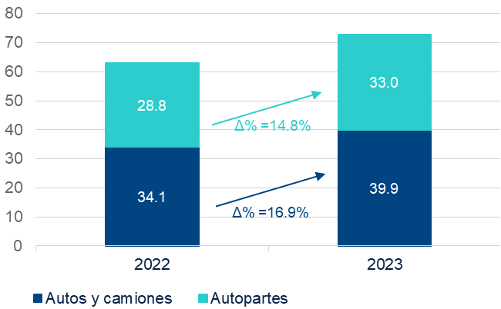
Resultado en una mayor demanda internacional por vehículos nacionales
EXPORTACIÓN AUTOMOTRIZ
(MILES DE MILLONES DE DÓLARES)
EXPORTACIÓN AUTOMOTRIZ A EUA
(MILES DE MILLONES DE DÓLARES)
Nota: Cifras acumuladas de enero a junio.
Fuente: BBVA Research con datos del Inegi y Census.gov.
Demanda en EUA tanto por unidades terminadas como autopartes también crece a doble dígito.

Slide 19
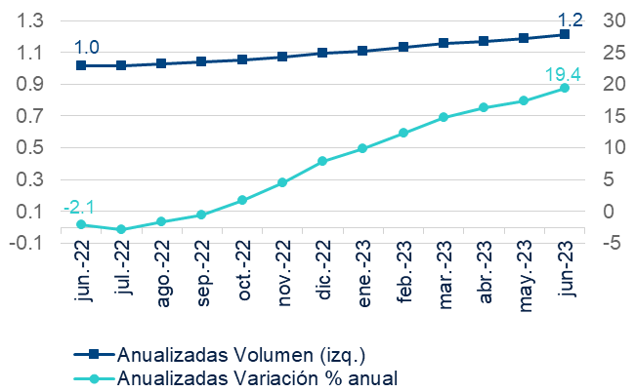
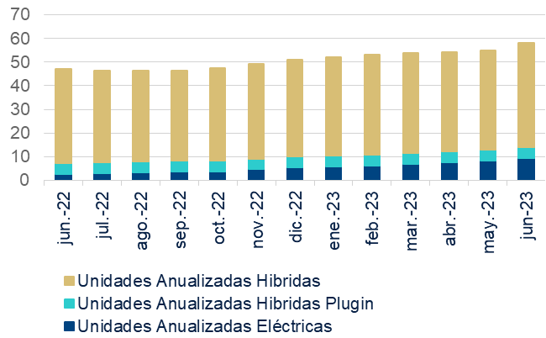
Mercado nacional no se queda atrás y crece casi 20%
VENTAS INTERNAS
(MILLONES DE UNIDADES ANUALIZADAS)
VENTAS AUTOS HÍBRIDOS Y ELÉCTRICOS
(MILES DE UNIDADES ANUALIZADAS)
Fuente: BBVA Research con datos de Inegi.
En cifras anualizadas, las ventas internas avanzaron 19.4% para rondar las 1.2 millones de unidades

Slide 20
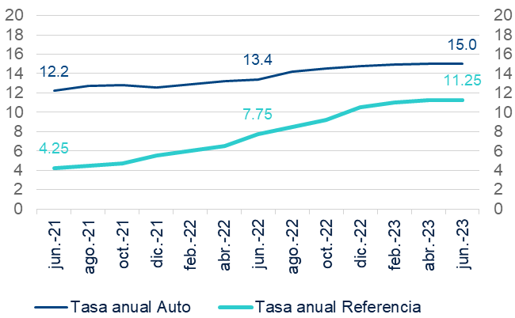
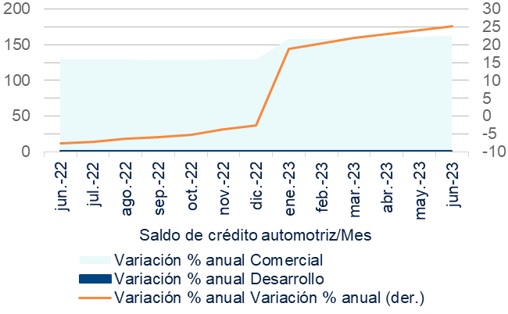
Mayor demanda por vehículos se vale del crédito automotriz
TASAS DE INTERÉS
(PORCENTAJE)
SALDO DE CRÉDITO AUTOMOTRIZ A HOGARES
(MILES DE MDP CONSTANTES Y PORCENTAJE)
Fuente: BBVA Research con datos del IMSS.
Fuente: BBVA Research con datos de la Enigh, Inegi.
Saldo de crédito para la compra de vehículos por parte de los hogares se dispara 25%,
pese al alto costo que ocasiona la política monetaria.

Slide 21
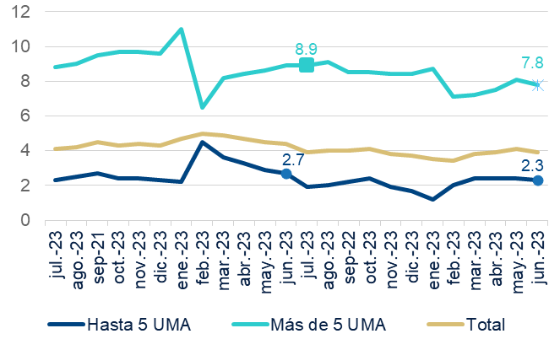
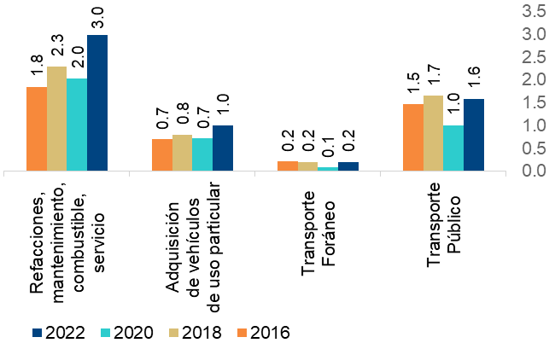
Demanda basada principalmente en empleo mejor remunerado
EMPLEO IMSS
(VARIACIÓN % ANUAL)
GASTO MEDIO EN TRANSPORTE
(MILES DE PESOS CONSTANTES
Fuente: BBVA Research con datos del IMSS.
Fuente: BBVA Research con datos de la Enigh, Inegi.
y en mayor preferencia de los hogares por este bien duradero.

Slide 22
Estimación del PIB Municipal
Propuesta metodológica para los 2,465 municipios del país en el período 2003 - 2021
04

Slide 23
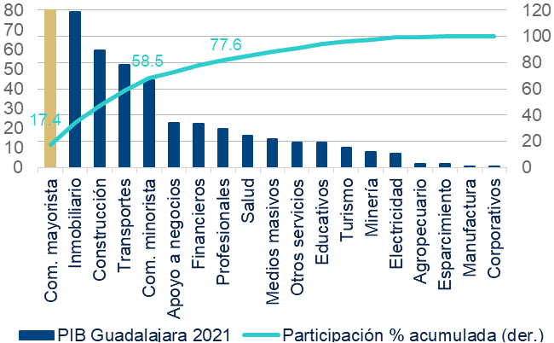
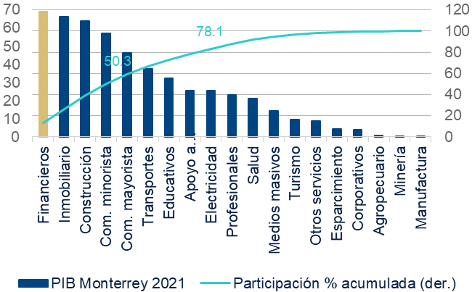
Metodología propuesta permitir ver el impacto sectorial a nivel municipal
PIB SECTORIAL DE GUADALAJARA EN 2021
(MILES DE MILLONES DE PESOS CONST. Y PARTICIPACIÓN %)
PIB SECTORIAL DE MONTERREY EN 2021
(MILES DE MILLONES DE PESOS CONST. Y PARTICIPACIÓN %)
Fuente: BBVA Research con datos de Inegi.
Fuente: BBVA Research con datos de Inegi.
Guadalajara y Monterrey se caracterizan por estar enfocados en servicios Inmobiliarios y Construcción, en segundo y tercer lugar de importancia; pero donde se diferencian es que en Guadalajara la principal actividad económica es el Comercio Mayorista y en Monterrey los servicios Financieros

Slide 24
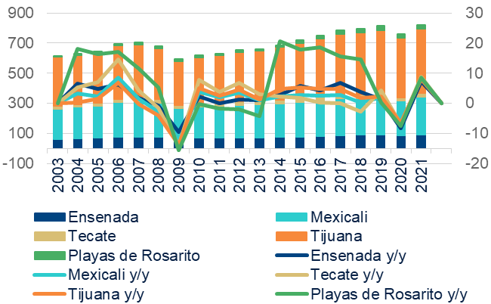
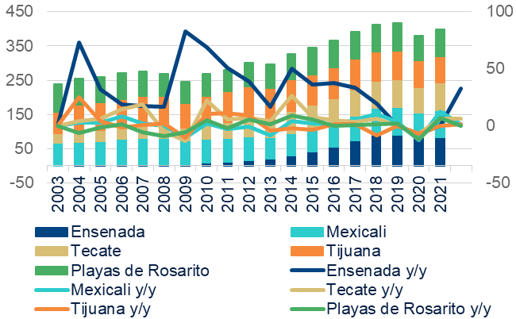
Desempeño municipal asociado a su principal sector económico
PIB MUNICIPIOS DE BAJA CALIFORNIA
(MILES DE MDP CONST. Y VARIACIÓN % ANUAL)
PIB MANUFACTURA DE BAJA CALIFORNIA
(MILES DE MDP CONST. Y VARIACIÓN % ANUAL)
Fuente: BBVA Research con datos de Inegi
En Baja California el municipio con mayor PIB es Tijuana con una participación promedio de 53% entre 03-21 y el municipio que presentó mayor crecimiento fue Playa de Rosarito con el 7.4% anual, pero en el sector de manufacturas la participación está más distribuida con Tijuana 27% y Mexicali 23%.

Slide 25
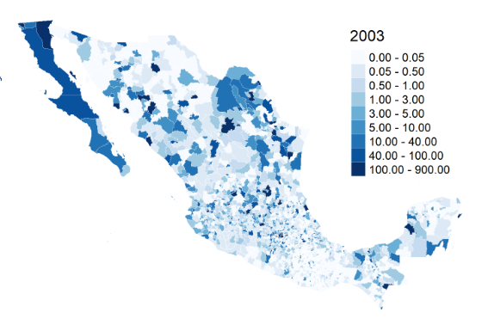
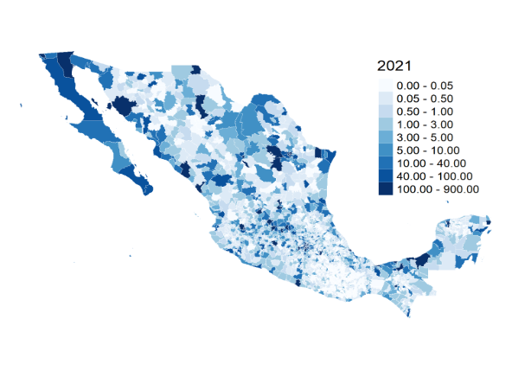
Crecimiento en el PIB de municipios está asociado al mercado exterior
PIB MUNICIPAL 2003
(MILES DE MILLONES DE PESOS CONSTANTES)
PIB MUNICIPAL 2021
(MILES DE MILLONES DE PESOS CONSTANTES)
Fuente: BBVA Research con datos de Inegi.
Los municipios de la región Norte, Bajío y algunos municipios en la región sur son los que más han crecido,
en estos casos la característica común es su relación con los mercados internacionales.

Slide 26
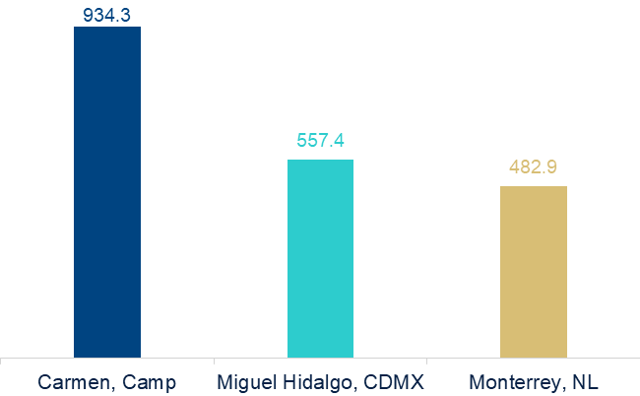
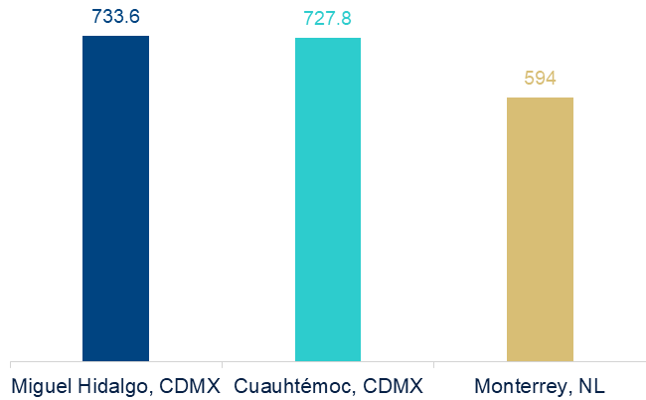
Municipios de las principales entidades toman liderato
PIB MUNICIPAL 2003
(MILES DE MILLONES DE PESOS CONST.)
PIB MUNICIPAL 2021
(MILES DE MILLONES DE PESOS CONST.)
Fuente: BBVA Research con datos de Inegi.
Del 2003 al 2021, Miguel Hidalgo en CDMX promedió una tasa de crecimiento del 1.5% anual; mientras que Monterrey en NL, promedió 1.2% por año.

Slide 27
Implicaciones y futuros trabajos
PIB MUNICIPAL 2021
(MILES DE MILLONES DE PESOS CONST.)
La metodología permite hacer análisis de manera transversal entre distintos municipios a nivel total o sectorial, ejemplo: municipios con mayor pib en manufacturas.
Puede complementar el análisis estatal o regional, así como otros estudios sectoriales.
La metodología es útil tanto para actividades comerciales o al desarrollo de políticas públicas.
Los resultados que se presentan son una estimación al PIB municipal, por lo que no se pueden considerar como oficiales. Inegi compartió que se encuentra en proceso de hacer públicas estimaciones a nivel regional.
Fuente: BBVA Research con datos de Inegi.

Slide 28
Nearshoring Recap: Industrias clave y oportunidades regionales
05

Slide 29
México se consolida como principal socio comercial de EUA
Con animación
IMPORTACIONES DE MERCANCÍAS ESTADOUNIDENSES (MILES DE MILLONES DE USD)
2018
2019
2020
2021
2022
2023
Enero La Fase Uno entre Estados Unidos y China entró en vigor
Febrero Yellen: “Aranceles a China se mantendrán”
Marzo EE. UU. impone aranceles del 25% al acero y 10% al aluminio
Abril China aplica aranceles del 25% a 545 productos de EUA
2018-2022 830 nuevas empresas llegan a parques industriales AMPIP en México; 20% de Asia
Febrero México superó a China como mayor socio comercial de Estados Unidos
Agosto Tesoro de EUA califica a China “manipulador de divisas”
Julio Se suspende el Diálogo Estratégico y Económico (S&ED) entre EUA y China
Marzo EUA prohíbe a Huawei
Julio El T-MEC entra en vigor
Fuente: BBVA Research con datos del Census Bureau.
Notes:
Cuando superó a China es X mmdusd y el acumulado al 1S es x. A agosto es x

Slide 30
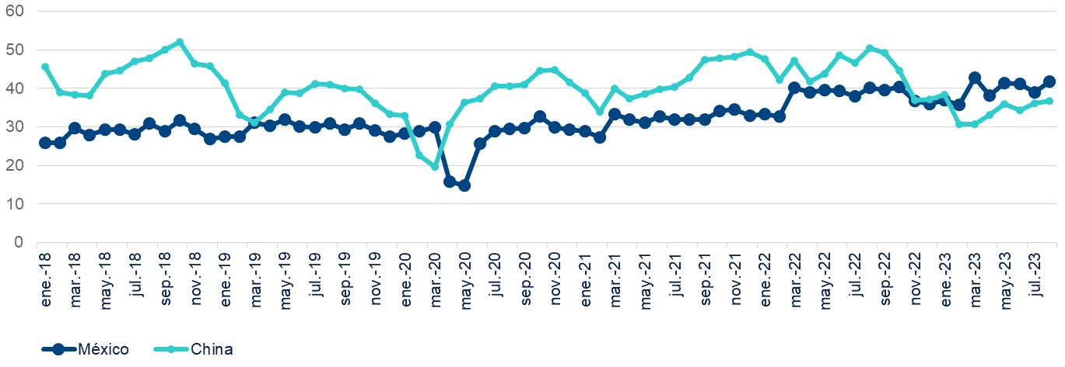
México se consolida como principal socio comercial de EUA
Sin animación
IMPORTACIONES DE MERCANCÍAS ESTADOUNIDENSES (MILES DE MILLONES DE USD)
2018
2019
2020
2021
2022
2023
Enero La Fase Uno entre Estados Unidos y China entró en vigor
Febrero Yellen: “Aranceles a China se mantendrán”
Abril China aplica aranceles del 25% a 545 productos de EUA
Marzo EE. UU. impone aranceles del 25% al acero y 10% al aluminio
Agosto Tesoro de EUA califica a China “manipulador de divisas”
2018-2022 830 nuevas empresas llegan a parques industriales AMPIP en México; 20% de Asia
Febrero México superó a China como mayor socio comercial de Estados Unidos
Julio Se suspende el Diálogo Estratégico y Económico (S&ED) entre EUA y China
Marzo EUA prohíbe a Huawei
Julio El T-MEC entra en vigor
Fuente: BBVA Research con datos del Census Bureau.
Notes:
Cuando superó a China es X mmdusd y el acumulado al 1S es x. A agosto es x

Slide 31
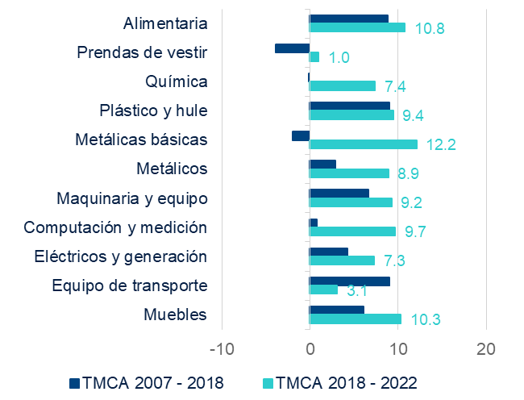
¿Cómo llegó México a consolidar esta posición?
EXPORTACIÓN MANUFACTURAS MÉXICO (TMCA; SELECCIÓN MANUFACTURAS*)
El valor del comercio (Import. + Export.) respecto al PIB de México alcanzó 87.7% en 2022; el motor del comercio exterior son las manufacturas, representando el 87.4% de las exportaciones en 2022.
Dos subsectores han concentrado el 62.8% de las exportaciones manufactureras desde 2012: el Equipo de Transporte y el Equipo de Computación y Electrónicos.
Ambas manufacturas dentro de las más competitivas a nivel global; México encabeza Equipo de Transporte y 2do en Computación y Electrónicos, después de China.
* Tasa Media de Crecimiento Anual (Selección de las 11 manufacturas con mayor participación en las exportaciones). Fuente: BBVA Research con datos de Inegi. Clasificación por SCIAN.

Slide 32
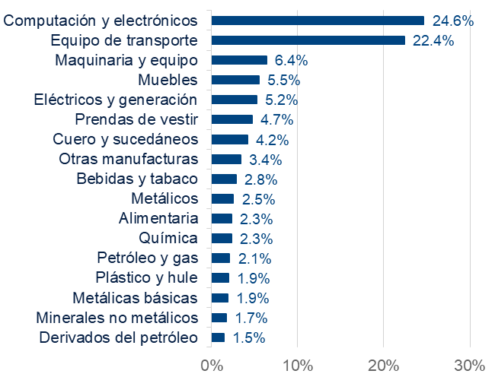
Manufactura mexicana dirigida a EUA crece, ¿cuanto respecto a China?
CRECIMIENTO MEXICANO RESPECTO A CHINA:
(PARTICIPACIÓN EN IMPORT. EUA; VAR. % ENE 18 - JUN 23)
¿Qué industrias fueron clave para que México alcanzara nuevamente la posición de principal socio comercial de EUA?
Impulsado principalmente por 4 subsectores: Computación y Electrónicos, Equipo de Transporte, Maquinaria y Equipo, Fabricación de Muebles.
A pesar del buen desempeño de México, las pérdidas chinas no se han vuelto en ganancias mexicanas.
Fuente: BBVA Research con datos del Census Bureau.

Slide 33
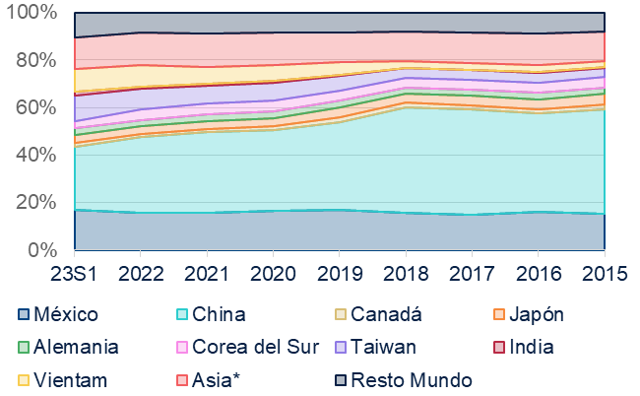
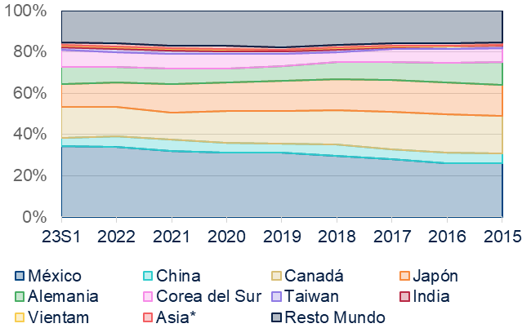
Economías del sudeste asiático aumentan su participación
IMPORTACIONES DE EUA: COMPUTACIÓN Y ELECTRÓNICOS (% IMPORTACIONES)
IMPORTACIONES DE EUA: EQUIPO TRANSPORTE (% IMPORTACIONES)
Para 2023 los datos se presentan a junio. Fuente: BBVA Research con datos del Census Bureau.
Vietnam y Taiwán; dos economías que derivado de la cercanía a la economía China consolidaron una mayor participación; reconociendo también el peso de Taiwán en la manufactura de semiconductores. En el caso del equipo de transporte, México partía de una posición ya consolidada abasteciendo el 33.9% de las importaciones estadounidenses en 2022

Slide 34
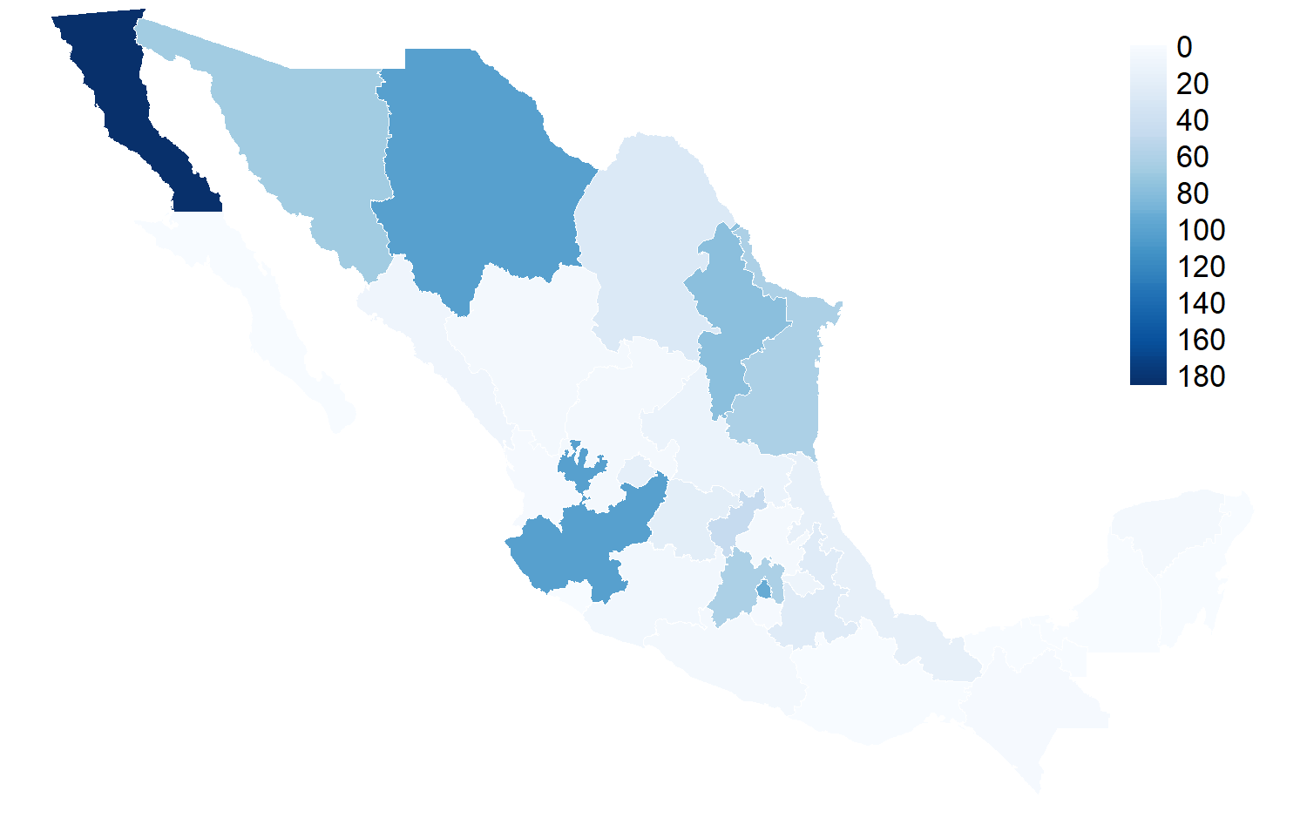
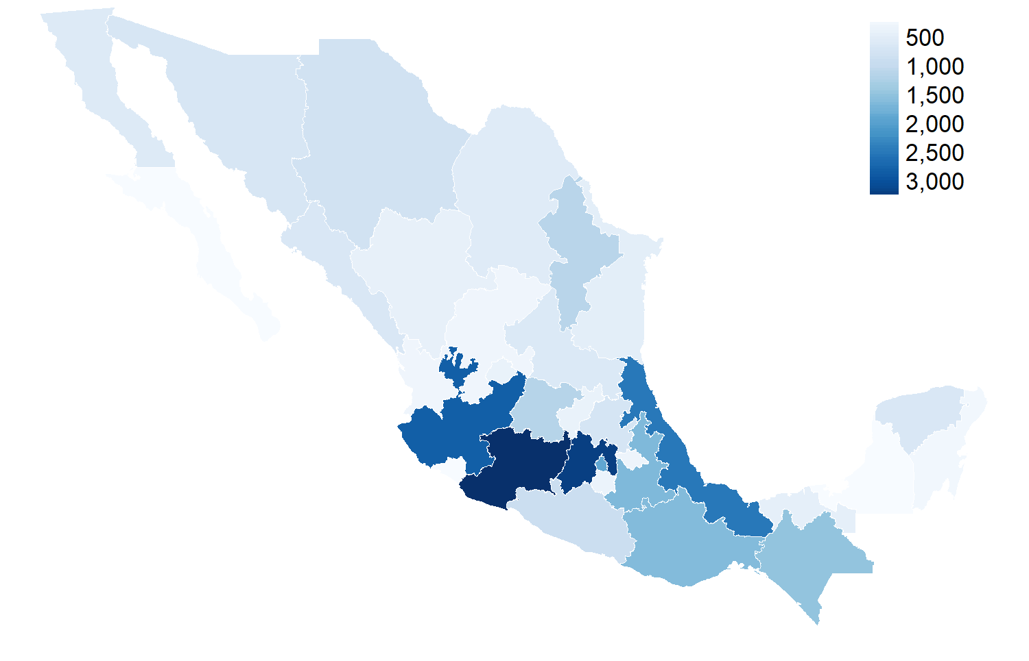
Norte y Bajío lideran, el Sur con potencial en exportación de Muebles
COMPUTACIÓN Y ELECTRÓNICOS (UNIDADES ECONÓMICAS POR ENTIDAD)
MUEBLES, COLCHONES Y PERSIANAS (UNIDADES ECONÓMICAS POR ENTIDAD)
Fuente: BBVA Research con datos de Inegi, DENUE 2018.
Baja California, Chihuahua, Coahuila cerca de la costa oeste de EUA y son globalmente competitivos en Computación y Electrónica, Maquinaria y Equipo. El Noreste conecta a Texas y al resto de la Costa Este de EUA, con potencial en Equipos de Transporte, Maquinaria y Equipos, y Metales Básicos. Bajío y occidente cuentan con desarrollo en estos subsectores.

Slide 35
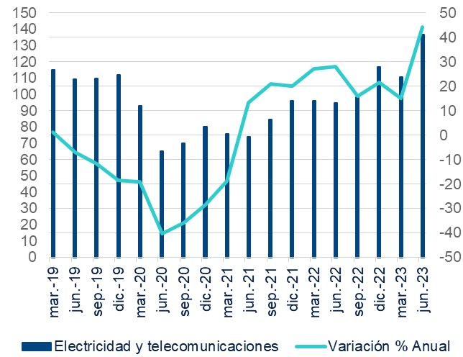
Hacia 2024, atender limitaciones de infraestructura y generar condiciones para atraer inversión es la prioridad
CONSTRUCCIÓN INFRAESTRUCTURA ELÉCTRICA (MMDP CONST Y VAR. % ANUAL)
Uno de los retos más relevantes lo enfrenta el Sistema Eléctrico Nacional (SEN), el cual experimentaría una creciente y acelerada demanda de energía por parte de las industrias manufactureras.
Por requerimientos ESG de empresas entrantes, necesario reorientar la política energética hacia energías limpias y a precio competitivo.
Necesario condiciones claras en las reglas del juego; respetando los acuerdos comerciales; en particular las cláusulas del T-MEC (USMCA)
Fuente: BBVA Research con datos de Enec, Inegi.

Slide 36
Situación Regional – Sectorial México
23S2
Fecha de cierre:
28 de agosto 2023

Slide 37
Este informe ha sido elaborado por:
Economista Jefe
Carlos Serrano
Diego López Economista Senior diegoalberto.lopez@bbva.com | Samuel Vázquez Economista Principal samuel.vazquez@bbva.com | Mauricio Escalera Economista Senior mauricio.escalera@bbva.com
INTERESADOS DIRIGIRSE A: BBVA Research: Paseo de la Reforma 510, Colonia Juárez, C.P. 06600 Ciudad de México, México. Tel.: +52 55 5621 3434 - www.bbvaresearch.com

Slide 38
Aviso Legal
El presente documento no constituye una "Recomendación de Inversión" según lo definido en el artículo 3.1 (34) y (35) del Reglamento (UE) 596/2014 del Parlamento Europeo y del Consejo sobre abuso de mercado ("MAR"). En particular, el presente documento no constituye un "Informe de Inversiones" ni una "Comunicación Publicitaria" a los efectos del artículo 36 del Reglamento Delegado (UE) 2017/565 de la Comisión de 25 de abril de 2016 por el que se completa la Directiva 2014/65/UE del Parlamento Europeo y del Consejo en lo relativo a los requisitos organizativos y las condiciones de funcionamiento de las empresas de servicios de inversión ("MiFID II").
Los lectores deben ser conscientes de que en ningún caso deben tomar este documento como base para tomar sus decisiones de inversión y que las personas o entidades que potencialmente les puedan ofrecer productos de inversión serán las obligadas legalmente a proporcionarles toda la información que necesiten para esta toma de decisión.
El presente documento, elaborado por el Departamento de BBVA Research, tiene carácter divulgativo y contiene datos u opiniones referidas a la fecha del mismo, de elaboración propia o procedentes o basadas en fuentes que consideramos fiables, sin que hayan sido objeto de verificación independiente por BBVA. BBVA, por tanto, no ofrece garantía, expresa o implícita, en cuanto a su precisión, integridad o corrección.
El contenido de este documento está sujeto a cambios sin previo aviso en función, por ejemplo, del contexto económico o las fluctuaciones del mercado. BBVA no asume compromiso alguno de actualizar dicho contenido o comunicar esos cambios.
BBVA no asume responsabilidad alguna por cualquier pérdida, directa o indirecta, que pudiera resultar del uso de este documento o de su contenido.
Ni el presente documento, ni su contenido, constituyen una oferta, invitación o solicitud para adquirir, desinvertir u obtener interés alguno en activos o instrumentos financieros, ni pueden servir de base para ningún contrato, compromiso o decisión de ningún tipo.
El contenido del presente documento está protegido por la legislación de propiedad intelectual. Queda expresamente prohibida su reproducción, transformación, distribución, comunicación pública, puesta a disposición, extracción, reutilización, reenvío o la utilización de cualquier naturaleza, por cualquier medio o procedimiento, salvo en los casos en que esté legalmente permitido o sea autorizado expresamente por BBVA en su sitio web www.bbvaresearch.com.

